Slide 1
Удаленная ЭКГ-диагностика: преимущества, сложности внедрения в клиническую практику и пути решения
Дмитрий Федьков
Национальный медицинский университет
имени А.А. Богомольца,
HeartIn Inc.
Киев, 19.10.2016

Slide 2
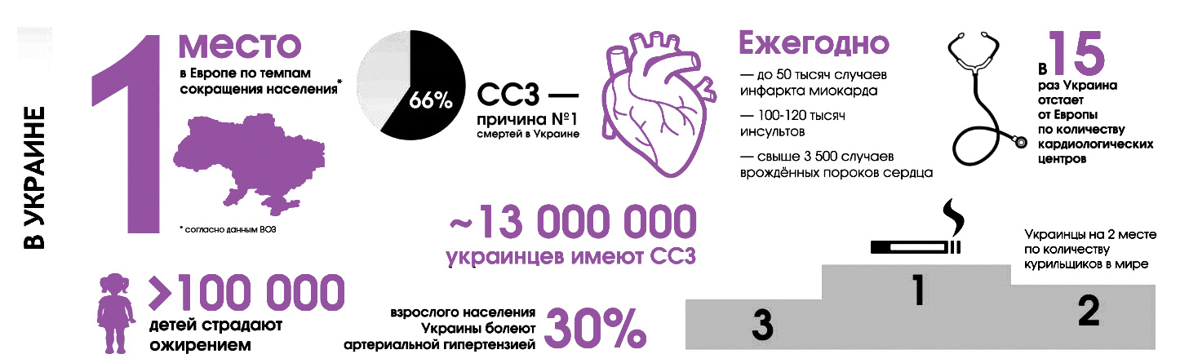
Актуальность
Превентивная медицина и своевременная дистанционная диагностика - важные факторы для улучшения общего состояния здоровья нации и увеличения продолжительности жизни.
В Украине пилотный вариант дистанционной диагностики работает на базе Института дерматологии и косметологии. С её помощью выявляются злокачественные опухоли кожи.

Slide 3
Кто может использовать
Пациенты с кардиологическими заболеваниями
Ведение пациентов с искусственным водителем ритма
Мониторинг эффектов/побочных эффектов препаратов
Здоровые люди как процедура скрининга, особенно для людей,
активно занимающихся спортом
Пациенты с СД (изменения QT как предиктор сердечно-сосудистой смертности)

Slide 4
Цели удаленной ЭКГ
обеспечить населению возможность квалифицированной диагностики вне зависимости от места проживания
создать условия для предоставления качественной и своевременной медицинской помощи пациентам на дому
создать эффективную систему поддержки государственной системе здравоохранения
снизить уровень СС смертности благодаря своевременной диагностике и лечению сердечно-сосудистых заболеваний
сделать частные медицинские услуги более доступными благодаря внедрению системы медицинского сервиса

Slide 5




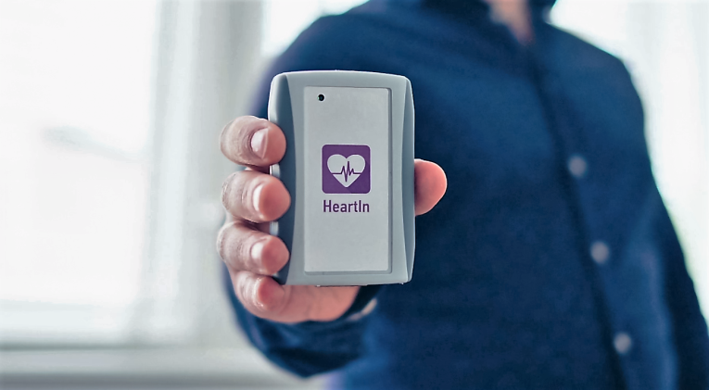
Как это работает
Портативный
кардиограф
ПК, мобильные
устройства
онлайн
консультация
возможность провести ЭКГ, когда это действительно необходимо
экономия времени на посещение клиники
портативность и простота в использовании
возможность оценить ЭКГ у врача, которому пациент доверяет
для пациента

Slide 6
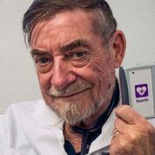
Для докторов
Оптимизация работы с пациентами на амбулаторно-поликлиническом уровне.
Возможность консультироваться с ведущими клиниками, не покидая рабочее место.
Возможность помочь пациенту тогда, когда ему это необходимо
Возможность профессионального роста, полноценной коммуникации в профессиональной среде и легальный дополнительный доход в сочетании с максимальной гибкостью графика

Slide 7

Для клиник
Доступ к полноценному 12-ти канальному кардиографу при минимальных затратах
On-line результаты и рекомендации квалифицированного кардиолога помогут своевременно оценить ситуацию и получить квалифицированную помощь в кратчайшие сроки
Качество передачи цифрового сигнала ЭКГ и возможности программного расчета основных интервалов такие же, как и у стационарных кардиографов
Круглосуточный доступ к неотложной ЭКГ диагностике
Кардиолог сможет оценить результаты пациентов ЭКГ вовремя, находясь в любом месте
Возможность видео-наблюдения во время физических нагрузок и контроля ЭКГ на дому в период реабилитации

Slide 8
Сложности и пути их преодоления
Недостаточная информативность 1-канальной ЭКГ | Расширение линейки аппаратов с использованием 12-канальных ЭКГ
Сложность наложения электродов при использовании 12-канальной ЭКГ | Использование поясов, маек с встроенными электродами (в т.ч. индивидуальный пошив по метрикам)
Необходимость сертификации во многих странах | Поиск возможностей оплаты сертификации локальными дистрибьюторами при наличии основных сертификаций (СE, FDA)
Низкая готовность врачей к использованию удаленных сервисов | Массовое вовлечение врачей в процесс разработки, клинической апробации, обсуждения на доклиническом этапе
Частые артефакты при использовании анализа предварительно записанных ЭКГ | Использование формата on-line консультаций

Slide 9
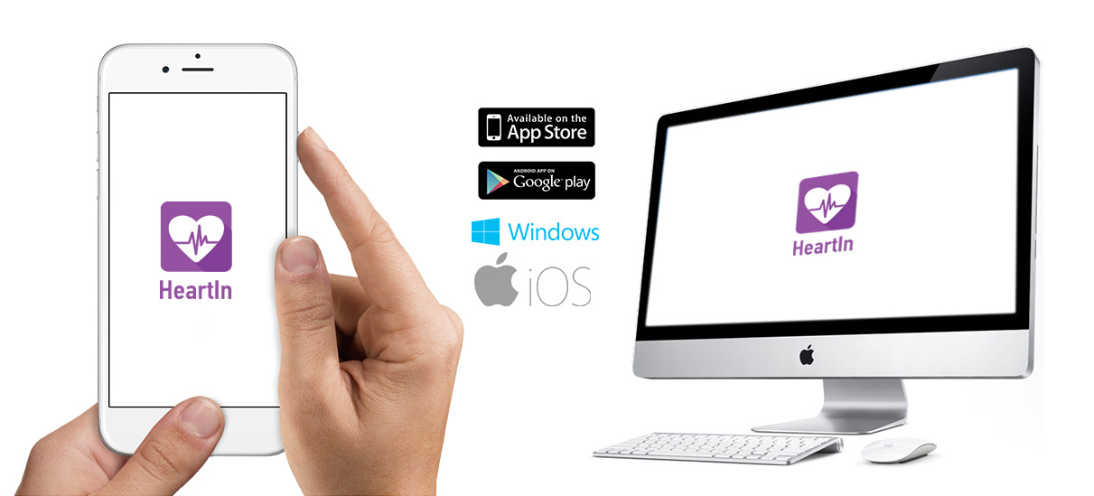
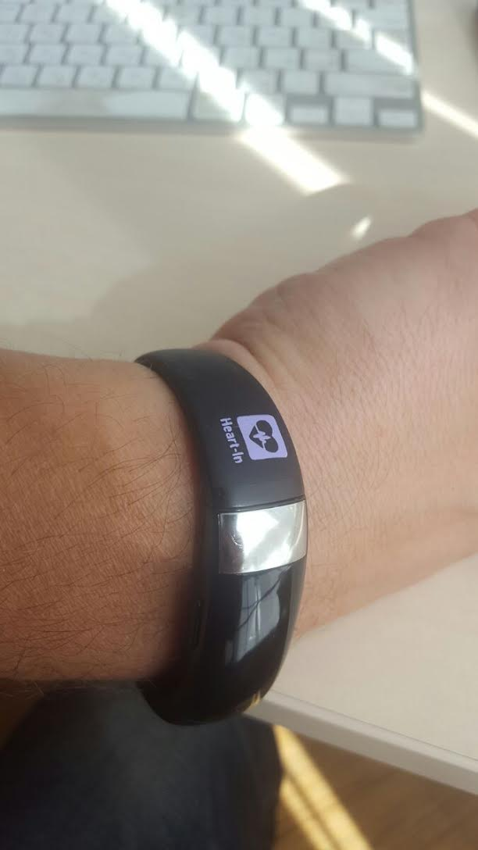
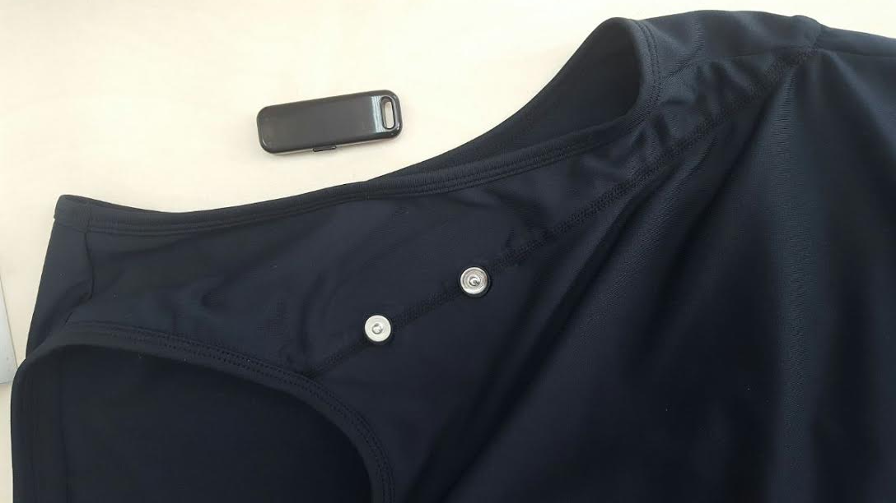
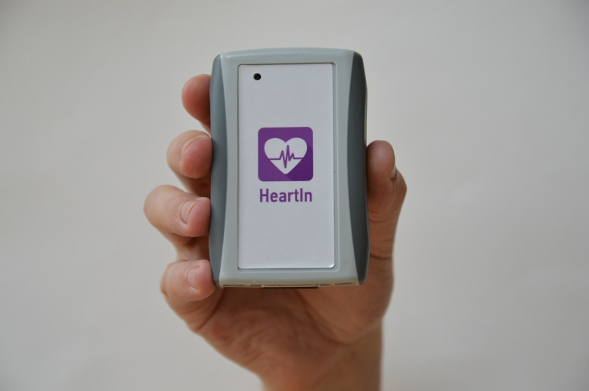

Slide 10

Цели проекта HeartIn
Увеличение доступности квалифицированной инструментальной диагностики
Оптимизация взаимоотношений в системе врач-пациент
Своевременная диагностика угрожающих жизни состояний
Повышение уровня контроля за терапией
Выход отечественных врачей на мировой рынок медицинских услуг

Slide 11
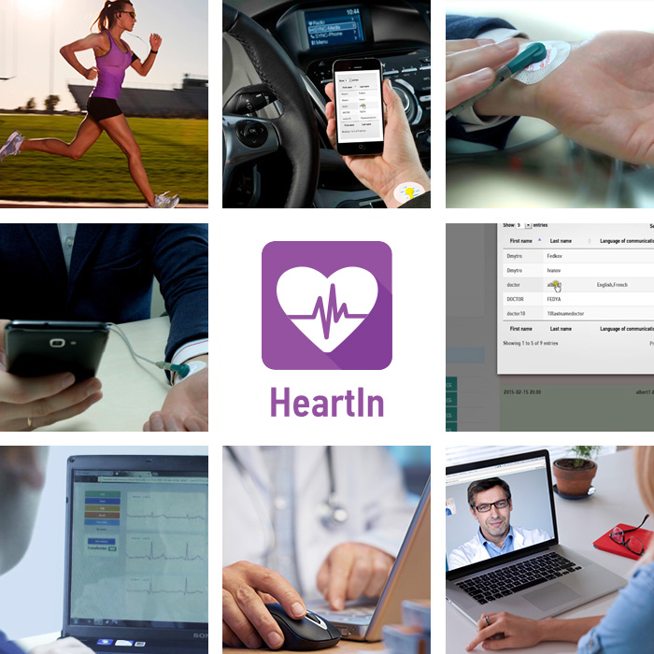
HeartIn - проверь свое сердце удаленно
Спасибо за внимание!

